Slide 1

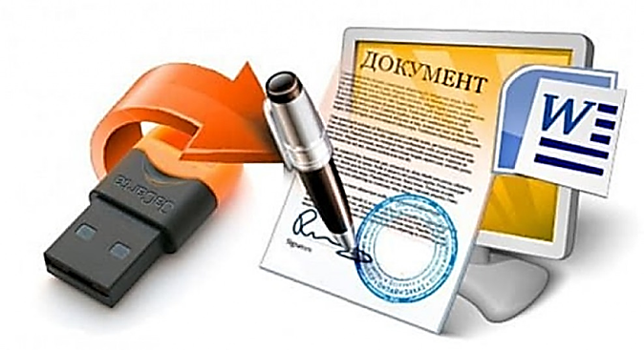
УФНС России по Липецкой области
Получите бесплатную электронную подпись в налоговых органах !
С 1 июля 2021 года налоговые органы приступили к выпуску квалифицированных электронных подписей (КЭП)
Для получения квалифицированной электронной подписи
ЮЛ, ИП и нотариусам необходимо :
Обратиться лично в любой налоговый орган, воспользовавшись сервисом ФНС России «Онлайн запись на прием в инспекцию», через «Личный кабинет» или доверенный УЦ.
Предоставить паспорт и СНИЛС
Пройти процедуру идентификации
Предоставить ключевой носитель с сертификатом соответствия ФСТЭК или ФСБ (в случае носителя с СКЗИ)

